Slide 1
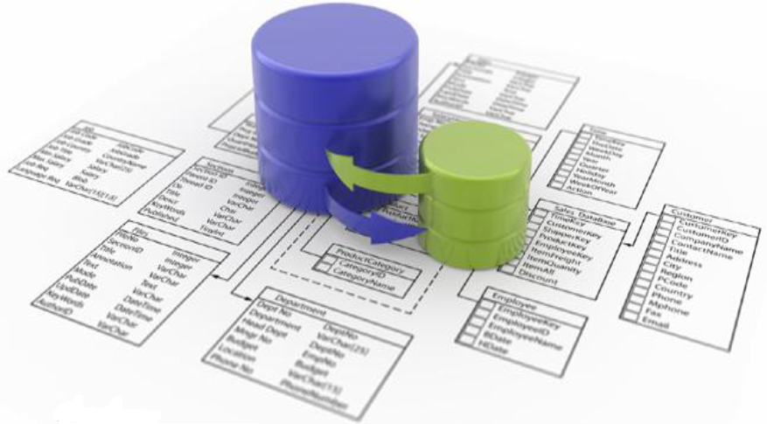
Modelagem
Modelagem – Aula 15
Prof.: Miguel Matiolla

Slide 2
Criação de tabela
#Criar o banco de dados
CREATE DATABASE banco007;
USE banco007;

Slide 3
Criação de tabela
#Criar a tabela01
CREATE TABLE tabela01(
id_tabela01 int primary key auto_increment,
nome_completo varchar (100)not null,
endereco varchar (50)not null,
idade int (3) null
)ENGINE=InnoDB DEFAULT CHARSET=latin1;

Slide 4
Criação de tabela
#Criar a tabela02
CREATE TABLE tabela02(
id_tabela02 int primary key auto_increment,
produto varchar (100)not null,
marca varchar (100)not null,
modelo varchar (100)not null,
quantidade int (4) not null,
data_entrada date not null,
obs text (140) null
)ENGINE=InnoDB DEFAULT CHARSET=latin1;

Slide 5
Criação de tabela
#Inserir dados na tabela01
INSERT INTO tabela01 (nome_completo, endereco, idade) VALUES ('andre da silva', 'venancio número 93', 44);
INSERT INTO tabela01 (nome_completo, endereco, idade) VALUES ('Clotilde Chaves', 'venancio número 93', 90);
INSERT INTO tabela01 (id_tabela01, nome_completo, endereco, idade) VALUES (NULL, 'Paula da silva', 'venancio número 93', 40);

Slide 6
Criação de tabela
#Inserir dados na tabela01
INSERT INTO tabela01 (nome_completo, endereco, idade) VALUES ('Claudio Roberto', 'venancio número 93', 50),('Regis Silva', 'venancio número 93', 55), ('Gilmar Santos', 'venancio número 93', 56);
INSERT INTO
tabela01
SET
id_tabela01 = NULL,
nome_completo = 'miguel',
endereco = 'joão pessoa 88',
idade = '44';

Slide 7
Criação de tabela
#Inserir dados na tabela01
INSERT INTO
tabela01
SET
nome_completo = 'Jair Lindo',
endereco = 'Sei lá 88',
idade = '40';

Slide 8
Criação de tabela
#Inserir dados na tabela01
INSERT INTO
tabela01
SET
nome_completo = 'Jair Lindo',
endereco = 'Sei lá 88',
idade = '40’;
INSERT INTO tabela01 (nome_completo, endereco) VALUES ('andre da silva', 'venancio número 93’);
Não será inserido valor na coluna idade, porque ela não
É um campo obrigatório

Slide 9
Criação de tabela
#Inserir dados na tabela02
INSERT INTO tabela02 (produto, marca, modelo, quantidade, data_entrada, obs) VALUES ('Carro', 'Fiat', 'Siena', 2, 20240205, 'Veículo para taxi');

Slide 10
Hora da atividade :) Empresa TchêUber
Desafío
#Inserir 5 dados nas tabelas da empresa TchêUber
1 – Uma empresa do seguimento de transportes (TchêUber), necessita de um sistema, para registro de seus motoristas, seus veículos, mecânicos e solicitações de serviços mecânicos.
2 – Os dados necessários do motorista são: nome completo do motorista, categoria da carteira do motorista, número da carteira do motorista, CPF, endereço, cidade, estado e número do celular.
3 – Os dados necessários dos veículos são: nome do veículo, marca, modelo, placa, ano de fabricação, número do chassi e cor.
4 – Os dados necessários do mecânico são: nome, endereço, cidade, estado, CPF e celular.
5 – O motorista pode solicitar serviço mecânico quando necessário.
6 – O serviço, deve registrar o número da ordem de serviço, data da solicitação, data do problema, nome do veículo, nome do motorista, placa do veículo e descrição do problema.

Slide 11
Criação de tabela
Desafio
#Criar o banco de dados e tabela para empresa TchêUber
CREATE DATABASE tcheuber;
USE tcheuber;

Slide 12
Criação de tabela
Desafio
#Criar o banco de dados e tabela para empresa TchêUber
CREATE TABLE veiculo(
id_veiculo int primary key auto_increment,
nome_p varchar (50)not null,
marca varchar(20) not null,
placa varchar(6) not null,
modelo varchar(20) not null,
ano int (4) not null
)ENGINE=InnoDB DEFAULT CHARSET=latin1;

Slide 13
Criação de tabela
Desafio
#Criar o banco de dados e tabela para empresa TchêUber
CREATE TABLE servico(
id_servico int primary key auto increment,
nome_motorista varchar (50)not null,
nome_veiculo varchar(50) not null,
servico text (255) not null,
data_servico date not null,
placa varchar(6) not null,
numero int not null
)ENGINE=InnoDB DEFAULT CHARSET=latin1;

Slide 14
Criação de tabela
Desafio
#Criar o banco de dados e tabela para empresa TchêUber
CREATE TABLE mecanico(
id_mecanico int primary key auto increment,
nome_mecanico varchar (50)not null,
celular bigint (11) unique not null,
cpf varchar (11) not null
)ENGINE=InnoDB DEFAULT CHARSET=latin1;

Slide 15
Criação de tabela
Desafio
#Criar o banco de dados e tabela para empresa TchêUber
CREATE TABLE motorista(
id_motorista int primary key auto increment,
nome_p varchar (50)not null,
celular bigint(11) unique not null,
categoria varchar(5) not null,
numero varchar(15) not null
)ENGINE=InnoDB DEFAULT CHARSET=latin1;

Slide 16
Atividade 2 Aeroporto
#Inserir 5 dados nas tabelas do Aeroporto
Cada avião tem um prefixo único, um modelo específico, nome da empresa, capacidade de passageiros, quantidade máxima de combustível, peso e observações.
O aeroporto pode conter um certo número de aviões, peso do avião que suporta, horários de voo, destino e horário de chegada no destino.
Um certo número de empregados trabalham no aeroporto. É necessário armazenar o seu Código, nome completo, endereço, cidade, estado, telefone, email.
Cada técnico é perito num ou mais modelos de aviões.
Cada técnico tem um código, nome completo, email e telefone.

Slide 17
Atividade 2 Aeroporto
Desafio
#Criar o banco de dados e tabela para o sistema do Aeroporto
CREATE DATABASE aeroporto;
USE aeroporto;

Slide 18
Atividade 2 Aeroporto
Desafio
#Criar o banco de dados e tabela para o sistema do Aeroporto
CREATE TABLE aeroporto(
id_aeroporto int primary key auto increment,
num_aviao varchar(50) not null,
destino varchar(50) not null,
horario_che time not null,
horario_voo time not null
)ENGINE=InnoDB DEFAULT CHARSET=latin1;

Slide 19
Atividade 2 Aeroporto
Desafio
#Criar o banco de dados e tabela para o sistema do Aeroporto
CREATE TABLE aviao(
id_aviao int primary key auto increment,
prefixo varchar(50) not null,
modelo varchar(50) not null,
empresa varchar(50) not null
)ENGINE=InnoDB DEFAULT CHARSET=latin1;

Slide 20
Atividade 2 Aeroporto
Desafio
#Criar o banco de dados e tabela para o sistema do Aeroporto
CREATE TABLE empregados(
id_empregados int primary key auto increment,
codigo int(50) not null,
endereco varchar(50) not null,
telefone bigint(11) not null,
salario decimal (5,2) not null
)ENGINE=InnoDB DEFAULT CHARSET=latin1;

Slide 21
Atividade 2 Aeroporto
Desafio
#Criar o banco de dados e tabela para o sistema do Aeroporto
CREATE TABLE tecnico(
id_tecnico int primary key auto increment,
codigo int(50) not null,
nivel text(140) not null,
telefone bigint(11) not null,
nome varchar(50) not null
)ENGINE=InnoDB DEFAULT CHARSET=latin1;

